Slide 1



Hồi qui tuyến tính đa biến
$${Y_{1}=β}_{0}+β_{1}z_{11}+β_{2}z_{12}+…+β_{r}z_{1r}\text{+}ε_{1}$$
$${Y_{2}=β}_{0}+β_{2}z_{21}+β_{2}z_{22}+…+β_{r}z_{2r}\text{+}ε_{2}$$
$⋮ ⋮$
$${Y_{n}=β}_{0}+β_{1}z_{n1}+β_{2}z_{n2}+…+β_{r}z_{nr}\text{+}ε_{n}$$
Nhóm: Bit64

Slide 2
Danh sách thành viên
Lê Nguyễn Đức Anh | 1712003
Đặng Hồng Minh | 1712096
Lê Vũ Anh Huy | 1712491
Nguyễn Anh Khoa | 1712532

Slide 3
Mục lục
Mục đích
Ý Nghĩa
Phát biểu bài toán
Giải bài toán
Tài liệu

Slide 4
Ý tưởng ban đầu Mô hình hồi quy tuyến tính

Slide 5
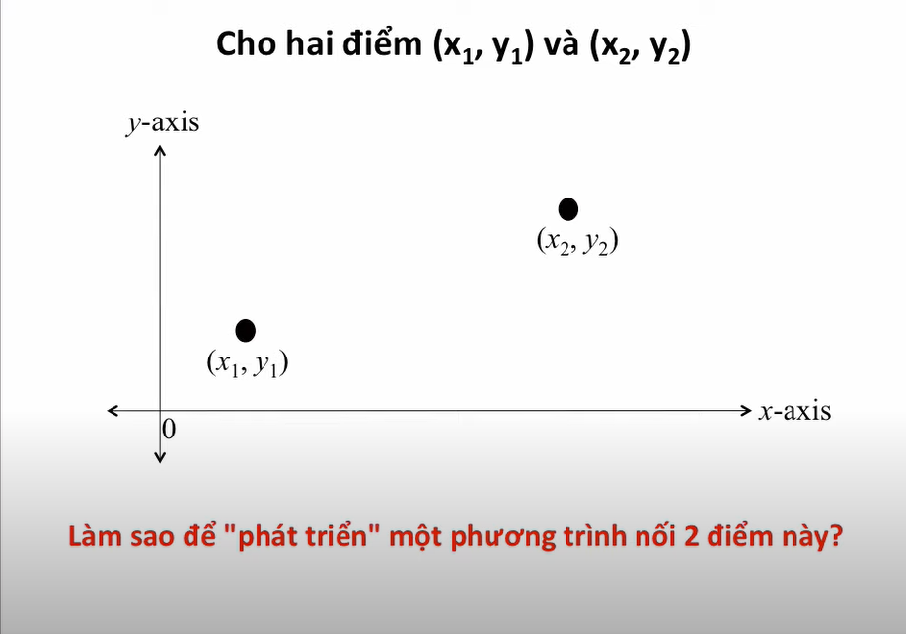

Slide 6
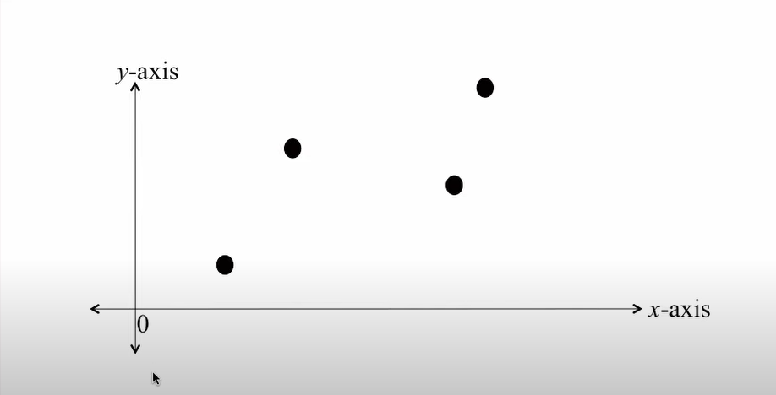

Slide 7
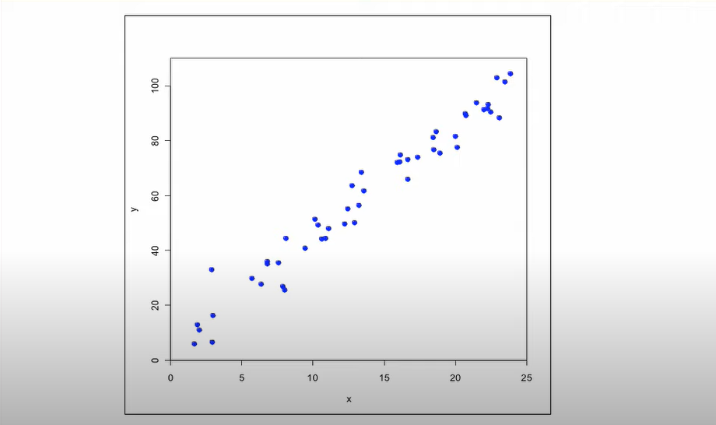

Slide 8
Mục đích mô hình hồi qui tuyến tính

Slide 9
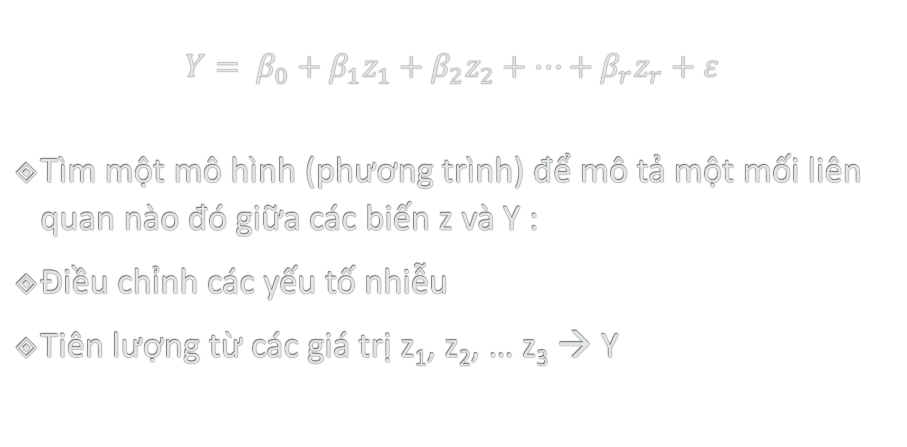
Mục đích mô hình hồi qui tuyến tính
$$Y= β_{0}+β_{1}z_{1}+β_{2}z_{2}+…+β_{r}z_{r}+ε$$
Tìm một mô hình (phương trình) để mô tả một mối liên quan nào đó giữa các biến z và Y :
Điều chỉnh các yếu tố nhiễu
Tiên lượng từ các giá trị z₁, z₂, … z₃ → Y

Slide 10
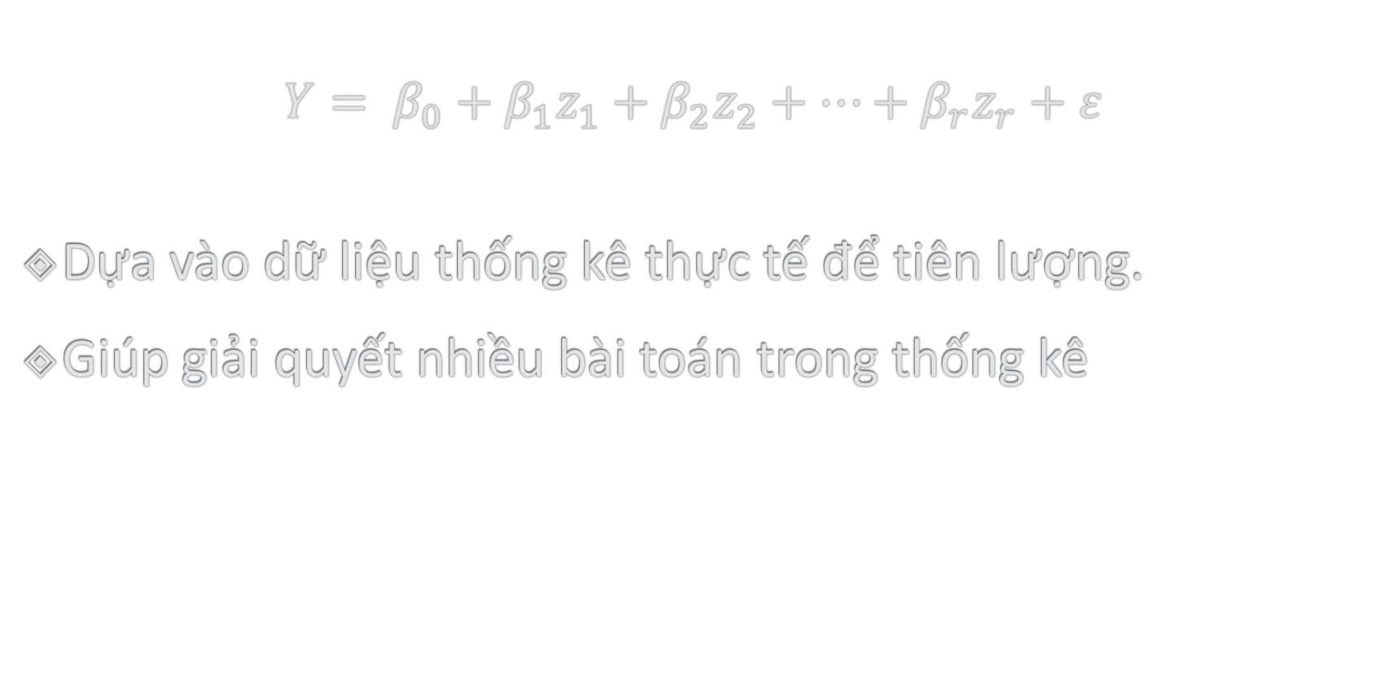
Ý nghĩa mô hình hồi qui tuyến tính
$$Y= β_{0}+β_{1}z_{1}+β_{2}z_{2}+…+β_{r}z_{r}+ε$$
Dựa vào dữ liệu thống kê thực tế để tiên lượng.
Giúp giải quyết nhiều bài toán trong thống kê

Slide 11
Phát biểu bài toán

Slide 12
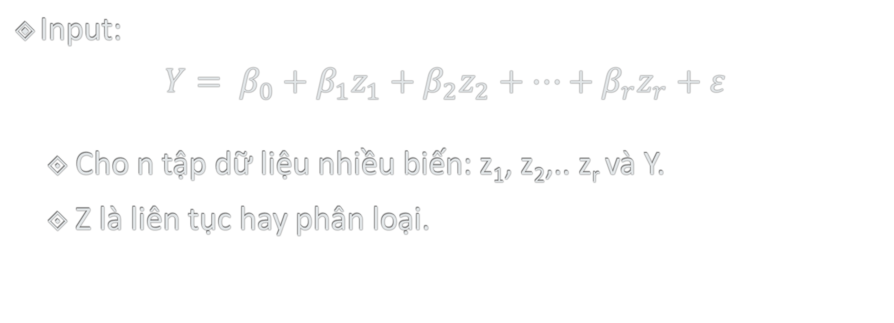
Input và Output
Input:
$$Y= β_{0}+β_{1}z_{1}+β_{2}z_{2}+…+β_{r}z_{r}+ε$$
Cho n tập dữ liệu nhiều biến: z₁, z₂,.. z_{r} và Y.
Z là liên tục hay phân loại.

Slide 13
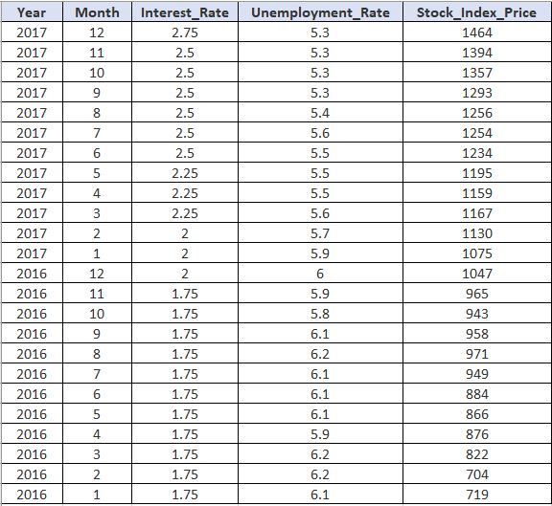
Input

Slide 14
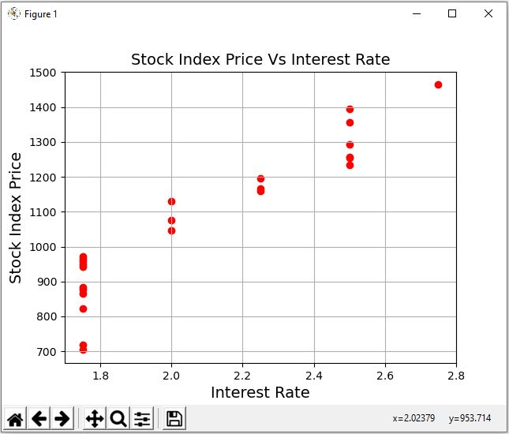
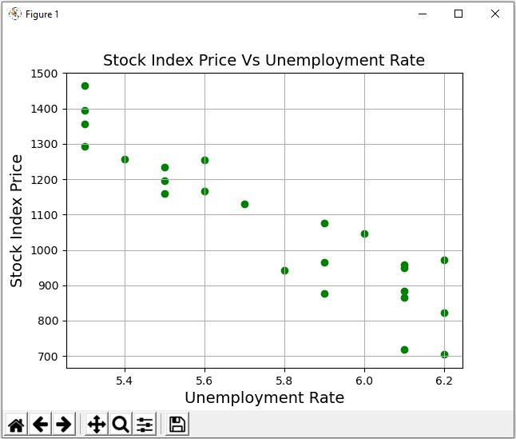
Input

Slide 15
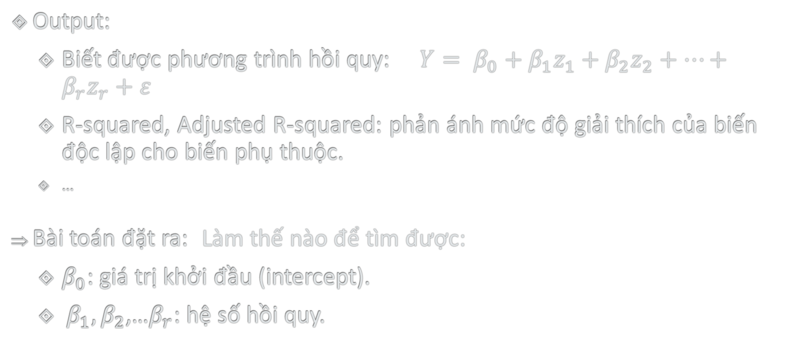
Input và Output
Output:
Biết được phương trình hồi quy: $Y= β_{0}+β_{1}z_{1}+β_{2}z_{2}+…+β_{r}z_{r}+ε$
R-squared, Adjusted R-squared: phản ánh mức độ giải thích của biến độc lập cho biến phụ thuộc.
…
Bài toán đặt ra: Làm thế nào để tìm được:
$β_{0}$: giá trị khởi đầu (intercept).
$β_{1},β_{2}$,…$β_{r}$: hệ số hồi quy.

Slide 16
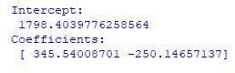
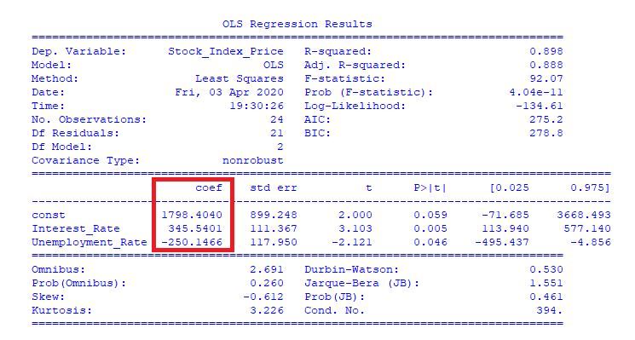
Output
Statsmodels

Slide 17
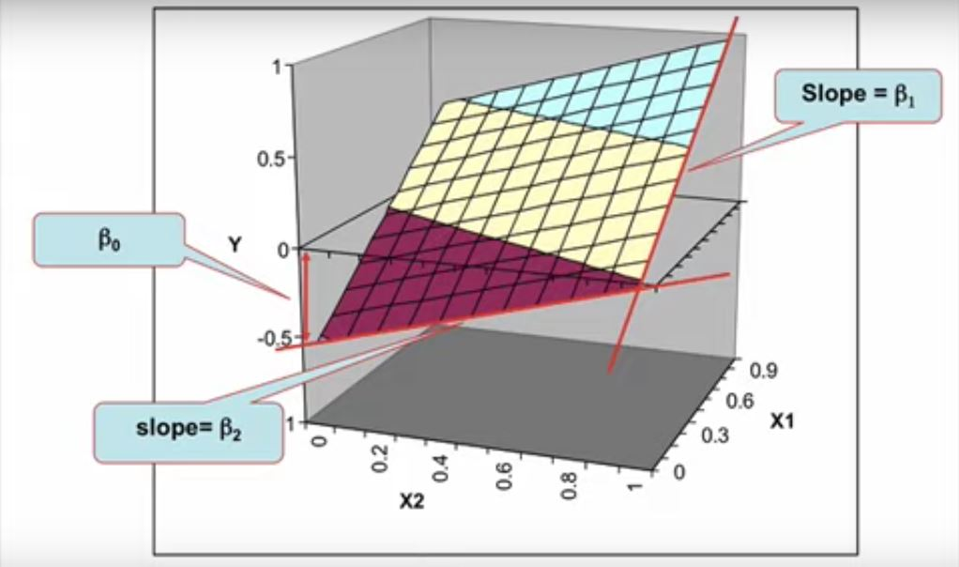
Hình dung mối liên quan 3 biến x₁, x₂ và Y

Slide 18
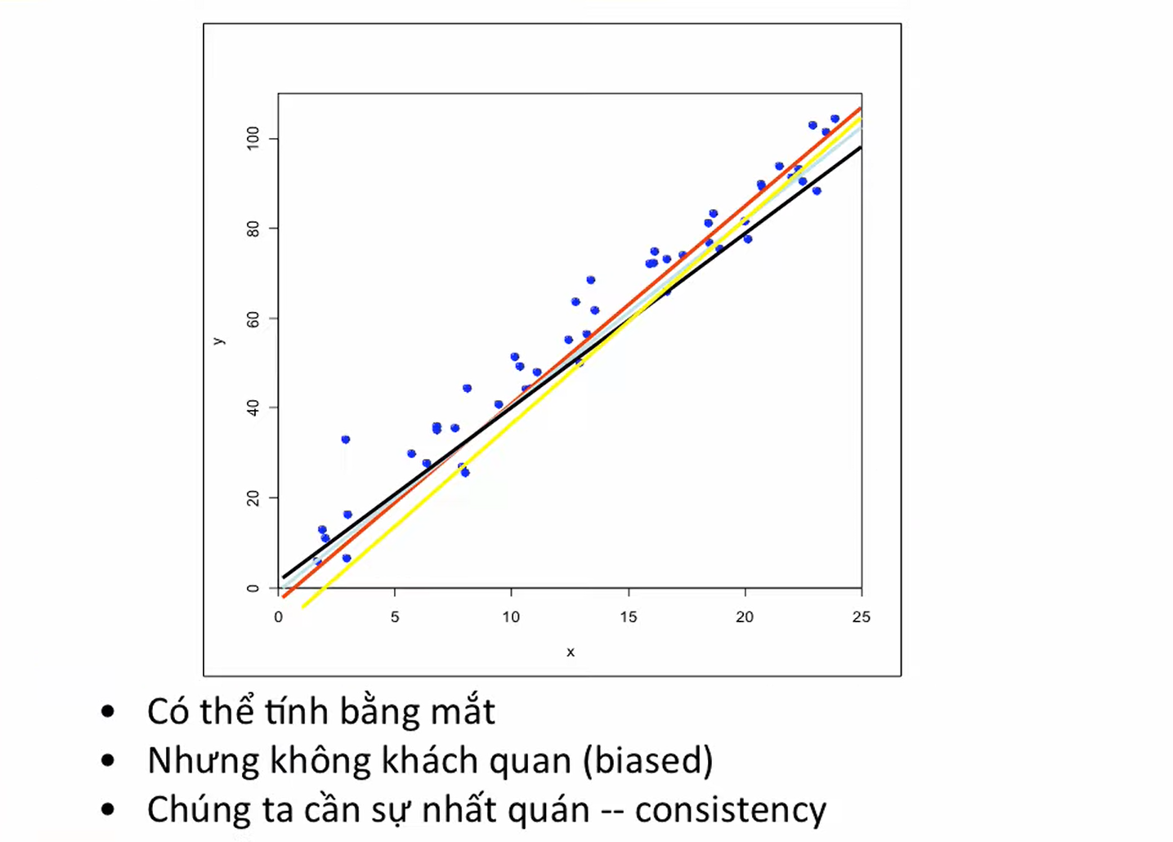
Ý tưởng giải

Slide 19
Ý tưởng giải
Phương pháp: Least square estimation
(Bình phương nhỏ nhất)

Slide 20
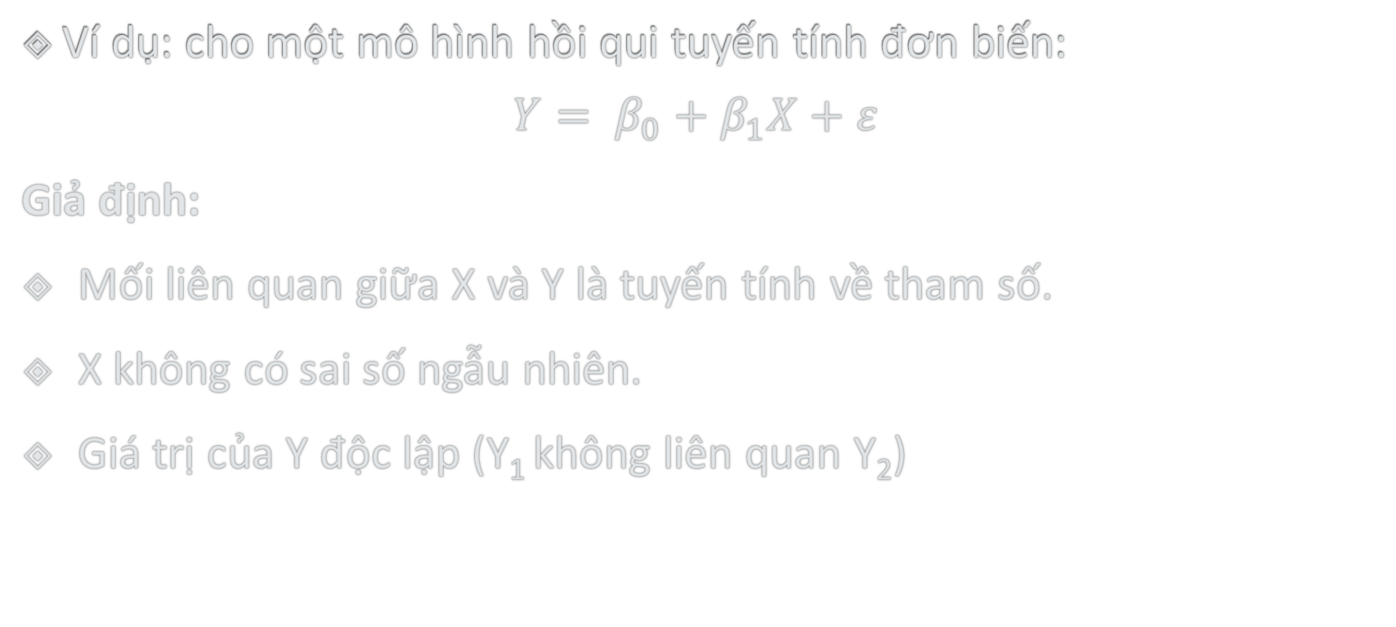
Ý tưởng
Ví dụ: cho một mô hình hồi qui tuyến tính đơn biến:
$$Y= β_{0}+β_{1}X+ε$$
Giả định:
Mối liên quan giữa X và Y là tuyến tính về tham số.
X không có sai số ngẫu nhiên.
Giá trị của Y độc lập (Y₁ không liên quan Y₂)

Slide 21

Ý tưởng
Ví dụ: cho một mô hình hồi qui tuyến tính đơn biến:
$$Y= β_{0}+β_{1}X+ε$$
Giả định:
…
Sai số ngẫu nhiên ($ε$):
Phân bố chuẩn
Trung bình 0
Phương sai bất biến
$$ε\sim N(0,σ^{2})$$

Slide 22
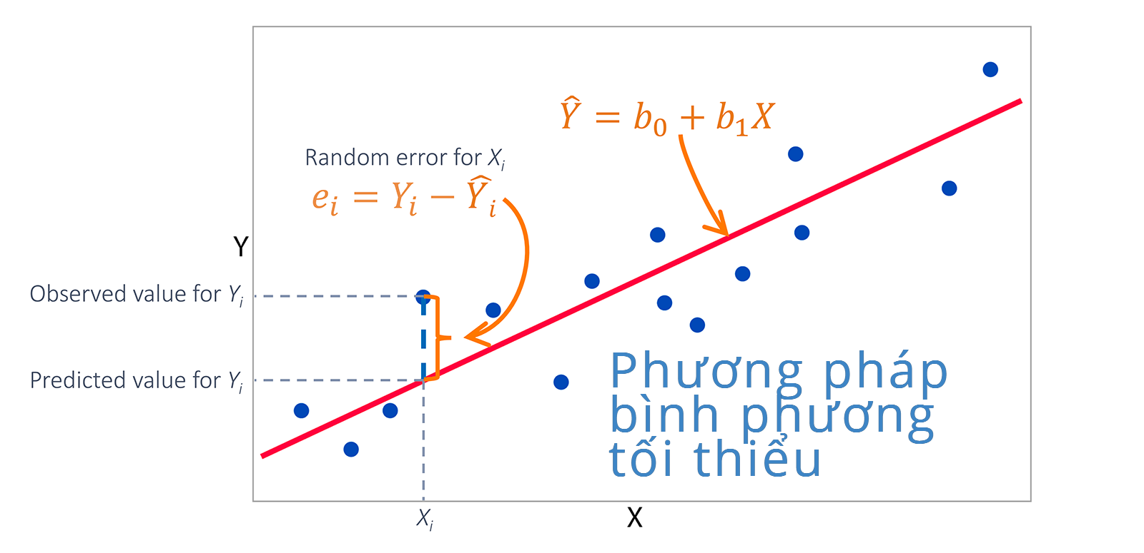

$E\left(Y\right)=\hat{Y}$: là giá trị mong đợi (tiên lượng) hay gọi là giá trị trung bình.
e_{i:} là phần dư, e_{i} = Y_{i} - $\hat{Y}$_{i} (Phần dư = giá trị thực tế - giá trị tiên lượng).
“Tìm đường thẳng màu đỏ tốt nhất có thể”
Tìm các ước số (estimate).
Ta gọi các estimate trong bài toán này là b₀, b₁ :
Tìm các estimate sao cho tổng các bình phương của tất cả e_{i} là tối thiểu.

Slide 23
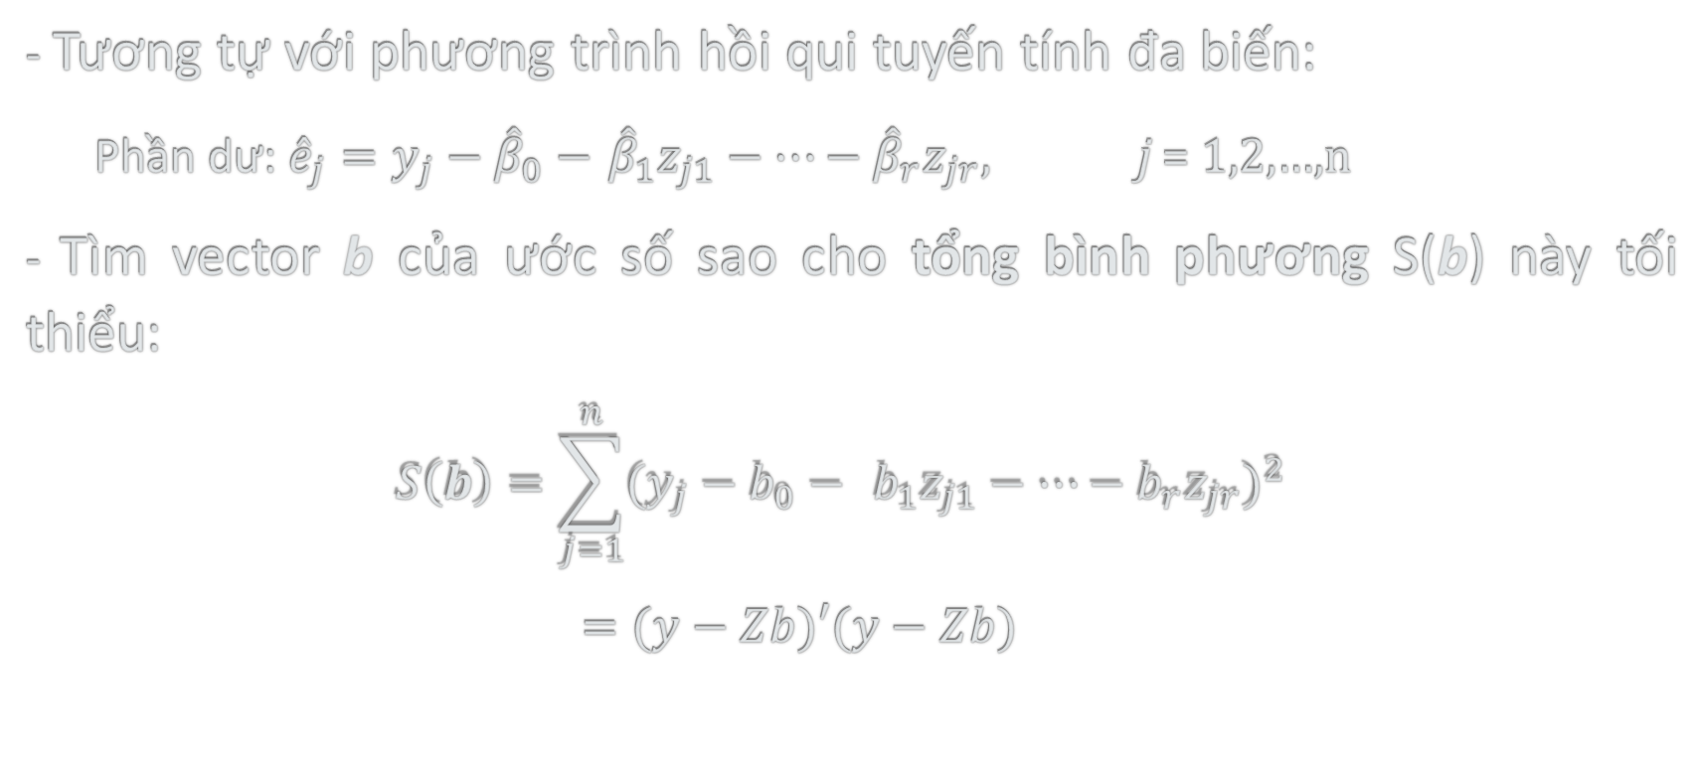
Ý tưởng
- Tương tự với phương trình hồi qui tuyến tính đa biến:
Phần dư: ${\hat{e}}_{j}=y_{j}−{\hat{β}}_{0}−$ ${\hat{β}}_{1}z_{j1}−…−{\hat{β}}_{r}z_{jr}$, j = 1,2,…,n
- Tìm vector b của ước số sao cho tổng bình phương S(b) này tối thiểu:
$$S\left(b\right)=\sum_{j=1}^{n}{{(y_{j}−b_{0}− b_{1}z_{j1}−…−b_{r}z_{jr})}^{2} }$$
$=(y−Zb)′(y−Zb)$

Slide 24

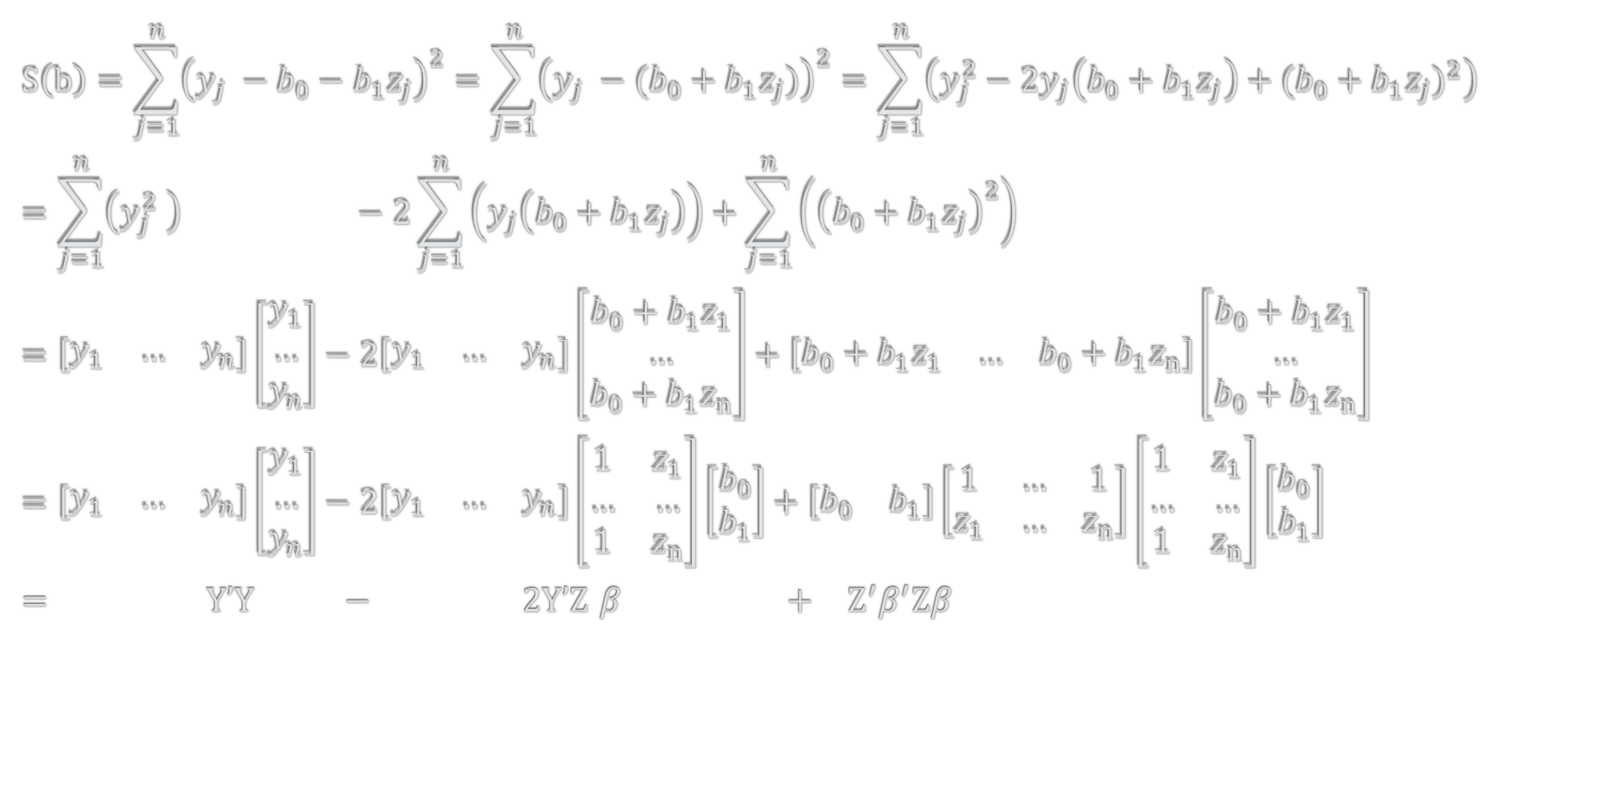
$$S\left(b\right)=\sum_{j=1}^{n}{{\left(y_{j} −b_{0}−b_{1}z_{j}\right)}^{2}}=\sum_{j=1}^{n}{{\left(y_{j} −(b_{0}+b_{1}z_{j})\right)}^{2}}=\sum_{j=1}^{n}{\left(y_{j}^{2}−2y_{j}\left(b_{0}+b_{1}z_{j}\right)+{(b_{0}+b_{1}z_{j})}^{2}\right)}=\sum_{j=1}^{n}{\left(y_{j}^{2} \right)} −2\sum_{j=1}^{n}{\left(y_{j}\left(b_{0}+b_{1}z_{j}\right)\right)}+\sum_{j=1}^{n}{\left({\left(b_{0}+b_{1}z_{j}\right)}^{2}\right)} \\ =\left[\begin{matrix}y_{1} & … & y_{n}\end{matrix}\right]\left[\begin{matrix}y_{1} \\ … \\ y_{n}\end{matrix}\right]−2\left[\begin{matrix}y_{1} & … & y_{n}\end{matrix}\right]\left[\begin{matrix}b_{0}+b_{1}z_{1} \\ … \\ b_{0}+b_{1}z_{n}\end{matrix}\right]+\left[\begin{matrix}b_{0}+b_{1}z_{1} & … & b_{0}+b_{1}z_{n}\end{matrix}\right]\left[\begin{matrix}b_{0}+b_{1}z_{1} \\ … \\ b_{0}+b_{1}z_{n}\end{matrix}\right] \\ =\left[\begin{matrix}y_{1} & … & y_{n}\end{matrix}\right]\left[\begin{matrix}y_{1} \\ … \\ y_{n}\end{matrix}\right]−2\left[\begin{matrix}y_{1} & … & y_{n}\end{matrix}\right]\left[\begin{matrix}1 & z_{1} \\ … & … \\ 1 & z_{n}\end{matrix}\right]\left[\begin{matrix}b_{0} \\ b_{1}\end{matrix}\right]+\left[\begin{matrix}b_{0} & b_{1}\end{matrix}\right]\left[\begin{matrix}1 & … & 1 \\ z_{1} & … & z_{n}\end{matrix}\right]\left[\begin{matrix}1 & z_{1} \\ … & … \\ 1 & z_{n}\end{matrix}\right]\left[\begin{matrix}b_{0} \\ b_{1}\end{matrix}\right]$$ $=$ Y’Y $−$ 2Y’Z $β$ $+$ $Z^{′}β^{′}Zβ$
$$Y^{′}Y−2Y^{′}Zβ+Z^{′}β^{′}Zβ=Y^{′}Y−Y^{′}Zβ−Z^{′}β^{′}Y+Z^{′}β^{′}Zβ$$ $={\left(Y−Zβ\right)}^{′}\left(Y−Zβ\right)$

Slide 25
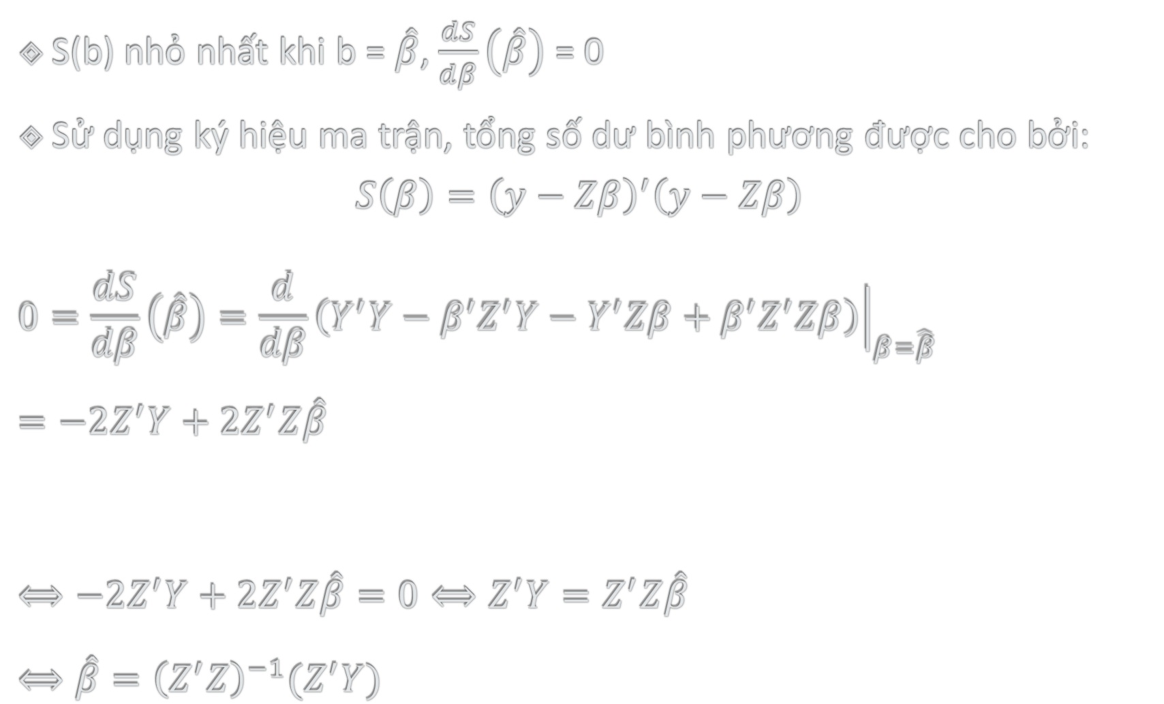
S(b) nhỏ nhất khi b = $\hat{β}$, $\frac{dS}{dβ}\left(\hat{β}\right)$ = 0
Sử dụng ký hiệu ma trận, tổng số dư bình phương được cho bởi:
$$S\left(β\right)={\left(y−Zβ\right)}^{′}\left(y−Zβ\right)$$
$$0=\frac{dS}{dβ}\left(\hat{β}\right)=\frac{d}{dβ}{\left.\left(Y^{′}Y−β^{′}Z^{′}Y−Y^{′}Zβ+β^{′}Z^{′}Zβ\right)\right|}_{β=\hat{β}}=−2Z^{′}Y+2Z^{′}Z\hat{β}$$
$$⟺−2Z^{′}Y+2Z^{′}Z\hat{β}=0⟺Z^{′}Y=Z^{′}Z\hat{β}$$
$$⟺\hat{β}={\left(Z^{′}Z\right)}^{−1}(Z^{′}Y)$$

Slide 26
$E\left(Y\right)=\hat{Y}$: là giá trị mong đợi (tiên lượng) hay gọi là giá trị trung bình.
e_{i:} là phần dư, e_{i} = Y_{i} - $\hat{Y}$_{i} (Phần dư = giá trị thực tế - giá trị tiên lượng).
“Tìm đường thẳng màu đỏ tốt nhất có thể”
Tìm các ước số (estimate).
Ta gọi các estimate trong bài toán này là b₀, b₁ :
Tìm các estimate sao cho tổng các bình phương của tất cả e_{i} là tối thiểu.

Slide 27
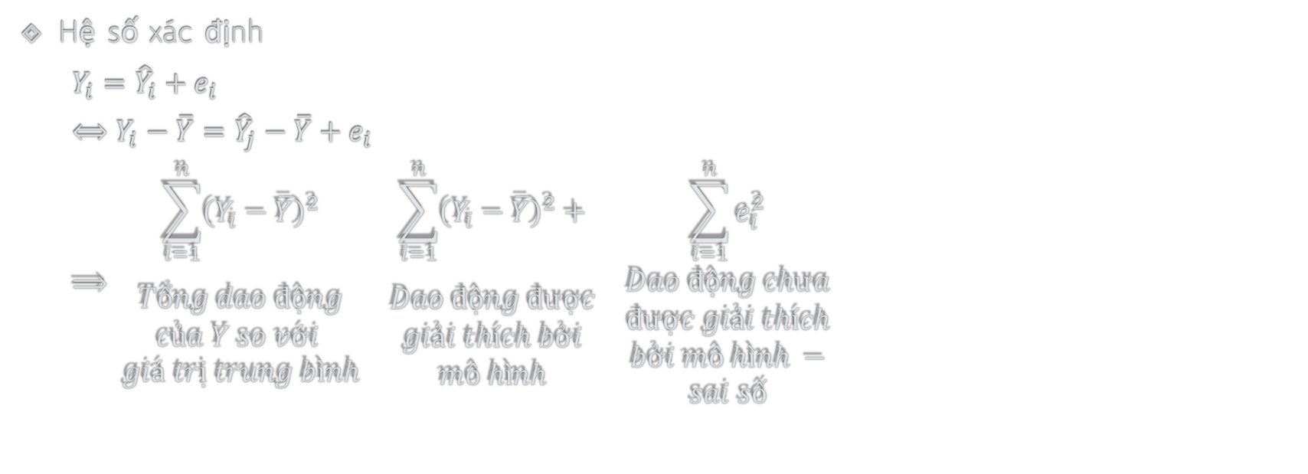
Đo lường mức độ phù hợp của ước lượng theo OLS (Ordinary Least Squares)
Hệ số xác định
$$Y_{i}={\hat{Y}}_{i}+e_{i}$$
$$⟺Y_{i}−\overline{Y}={\hat{Y}}_{j}−\overline{Y}+e_{i}$$
$$⟹ \begin{matrix}\sum_{i=1}^{n}{{\left(Y_{i}−\overline{Y}\right)}^{2}} & \sum_{i=1}^{n}{{\left(Y_{i}−\overline{Y}\right)}^{2}}+ & \sum_{i=1}^{n}{e_{i}^{2}} \\ \begin{aligned}Tổng dao động \\ của Y so với \\ giá trị trung bình\end{aligned} & \begin{aligned}Dao động được \\ giải thích bởi \\ mô hình\end{aligned} & \begin{aligned}Dao động chưa \\ được giải thích \\ bởi mô hình − \\ sai số\end{aligned}\end{matrix}$$

Slide 28
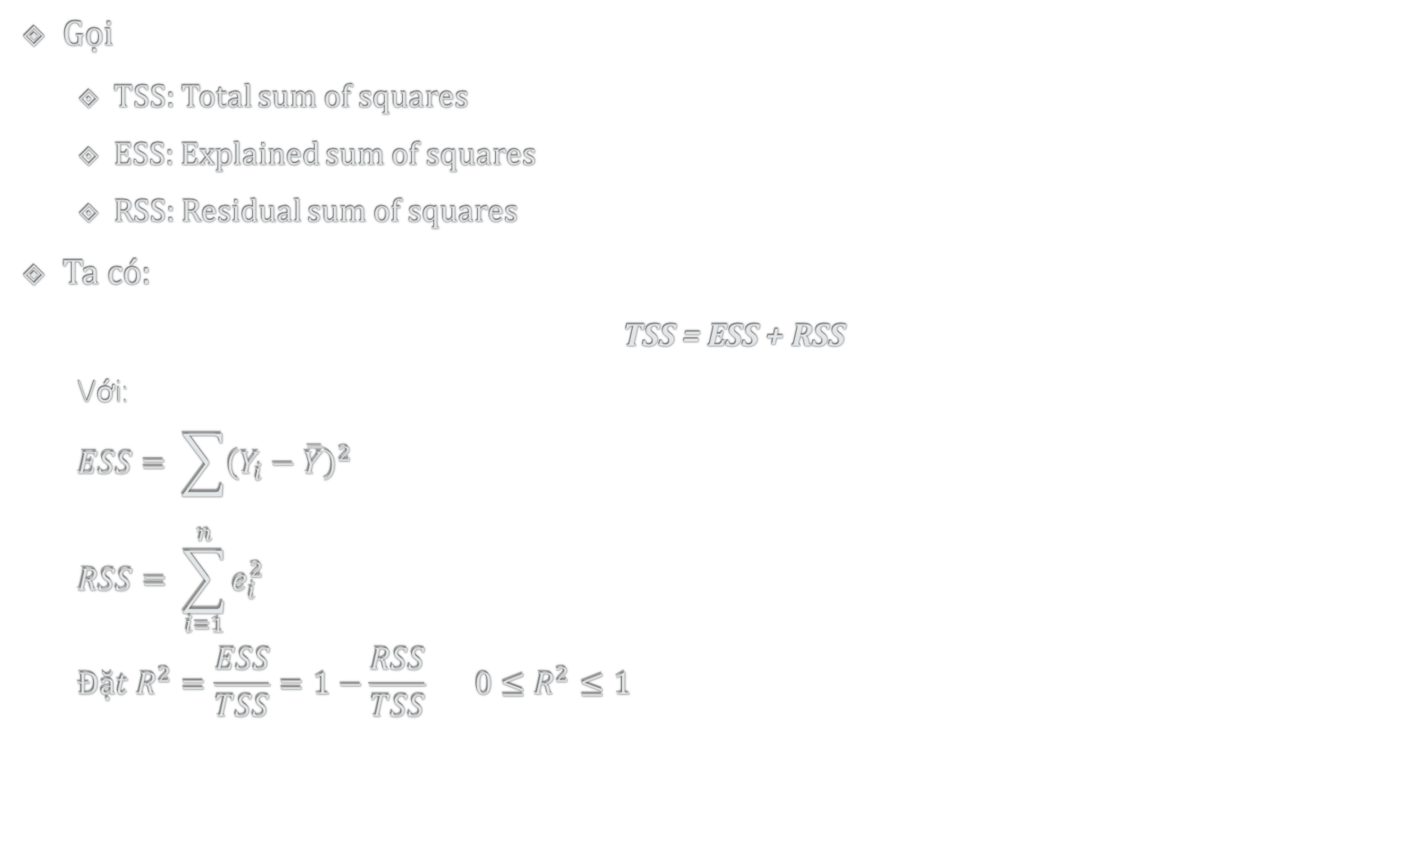
Gọi
TSS: Total sum of squares
ESS: Explained sum of squares
RSS: Residual sum of squares
Ta có:
TSS = ESS + RSS
Với:
$$ESS= \sum{{\left(Y_{i}−\overline{Y}\right)}^{2}}$$
$$RSS= \sum_{i=1}^{n}{e_{i}^{2}}$$
$$Đặt R^{2}=\frac{ESS}{TSS}=1−\frac{RSS}{TSS} 0≤R^{2}≤1$$

Slide 29
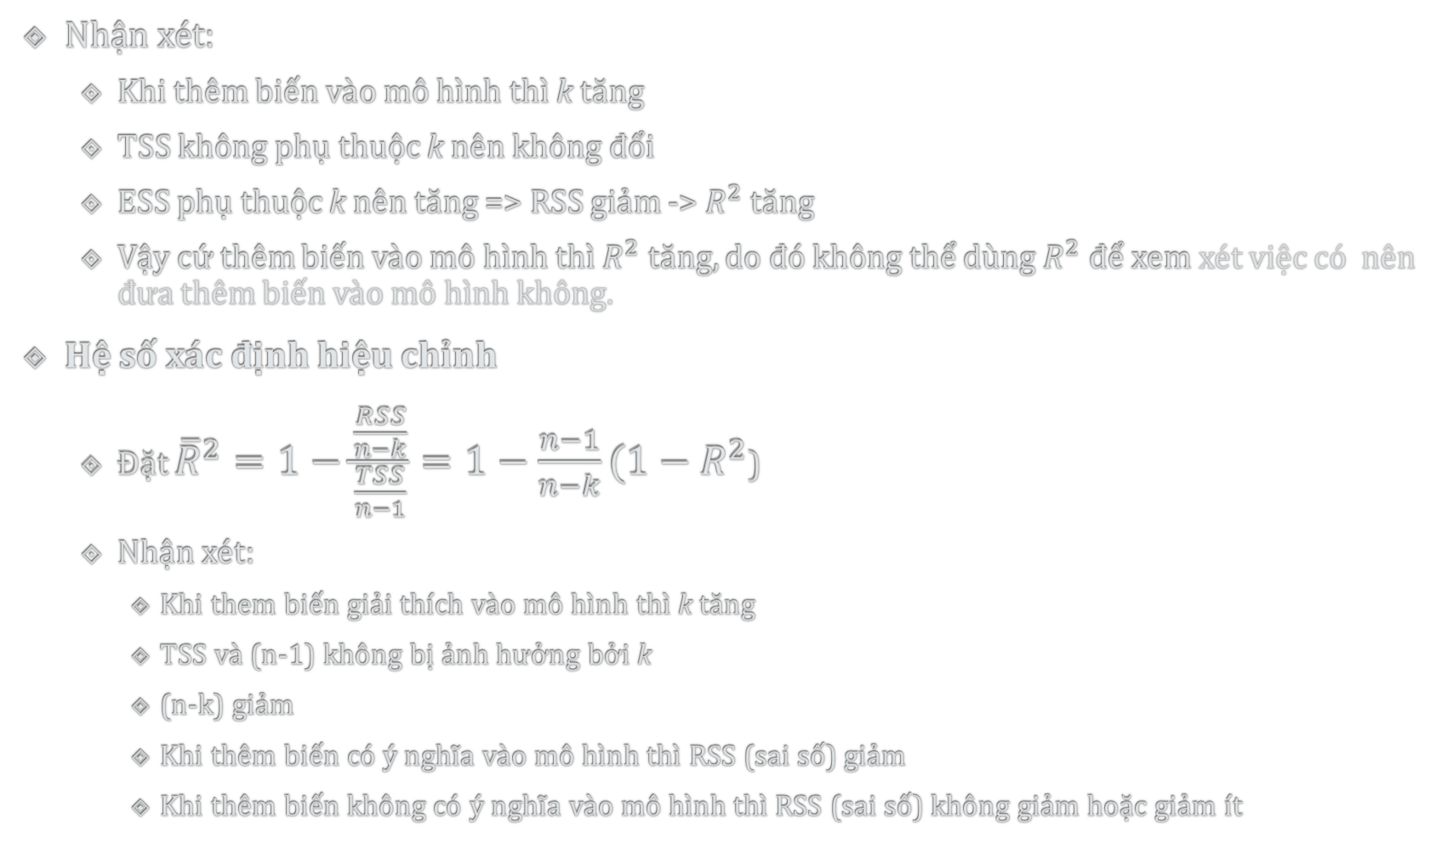
Nhận xét:
Khi thêm biến vào mô hình thì k tăng
TSS không phụ thuộc k nên không đổi
ESS phụ thuộc k nên tăng => RSS giảm -> $R^{2}$ tăng
Vậy cứ thêm biến vào mô hình thì $R^{2}$ tăng, do đó không thể dùng $R^{2}$ để xem xét việc có nên đưa thêm biến vào mô hình không.
Hệ số xác định hiệu chỉnh
Đặt ${\overline{R}}^{2}=1−\frac{\frac{RSS}{n−k}}{\frac{TSS}{n−1}}=1−\frac{n−1}{n−k}(1−R^{2}$)
Nhận xét:
Khi them biến giải thích vào mô hình thì k tăng
TSS và (n-1) không bị ảnh hưởng bởi k
(n-k) giảm
Khi thêm biến có ý nghĩa vào mô hình thì RSS (sai số) giảm
Khi thêm biến không có ý nghĩa vào mô hình thì RSS (sai số) không giảm hoặc giảm ít

Slide 30

Vậy khi thêm biến vào mô hình, nếu biến này có ý nghĩa thì ${\overline{R}}^{2}$ tăng, ngược lại, ${\overline{R}}^{2}$ không tăng. Do đó ta chỉ thêm biến vào mô hình khi nào ${\overline{R}}^{2}$ còn tăng
${\overline{R}}^{2}$ < $R^{2}$, ${\overline{R}}^{2}$ tăng chậm hơn $R^{2}$
Nếu $R^{2}$ đủ nhỏ, ${\overline{R}}^{2}$ có thể mang giá trị âm
Ý nghĩa thực hành của hệ số xác định hiệu chỉnh
Khi ta thêm càng nhiều biến vào mô hình thì $R^{2}$ tăng -> ta sẽ đưa quá nhiều biến vào mô hình (kể cả các biến không cần thiết)
Để tránh hiện tượng này, ta dung hệ số xác định hiệu chỉnh, vì khi thêm biến vào mô hình, ${\overline{R}}^{2}$ có thể tăng hoặc không tăng
Vậy ${\overline{R}}^{2}$ được dùng để xác định xem có nên thêm một biến mới vào mô hình hay không
Với cùng một bộ số liệu, khi thêm một biến mới vào mô hình thì mô hình nào có hệ số ${\overline{R}}^{2}$ lớn hơn thì được xem là tốt hơn

Slide 31
Tài Liệu Tham Khảo
Richard A.Johnson
GS. Nguyễn Văn Tuấn, Phân tích dữ liệu với R, 2015
Nguyễn Đình Huy, Giáo trình Xác suất và Thống kê, 2009

Slide 32
Cảm ơn Thầy và các bạn đã theo dõi!

